Slide 1

Nauka o podniku
-
Hrubé rozpětí
Rentabilita
.
Struktura přednášky
Tomáš Pražák

Slide 2
  Základní ukazatele ekonomického hodnocení efektivnosti podnikatelské činnosti
hodnocení transformace množství a struktury zdrojů na požadovaný hodnotový výstup
pro každou formu aktivity platí určitý relevantní ukazatel hodnotového výstupu

Slide 3
Kritéria ekonomické racionality uskutečňování konkrétních aktivit
hospodárnost – ve formě úspornosti a výtěžnosti
ekonomická účinnost vynaložených nákladů – poměr výnosů a vynaložených nákladů
efektivnost transformace – posuzování dosažených efektů ve vztahu k zadaným úkolům a cílům

Slide 4
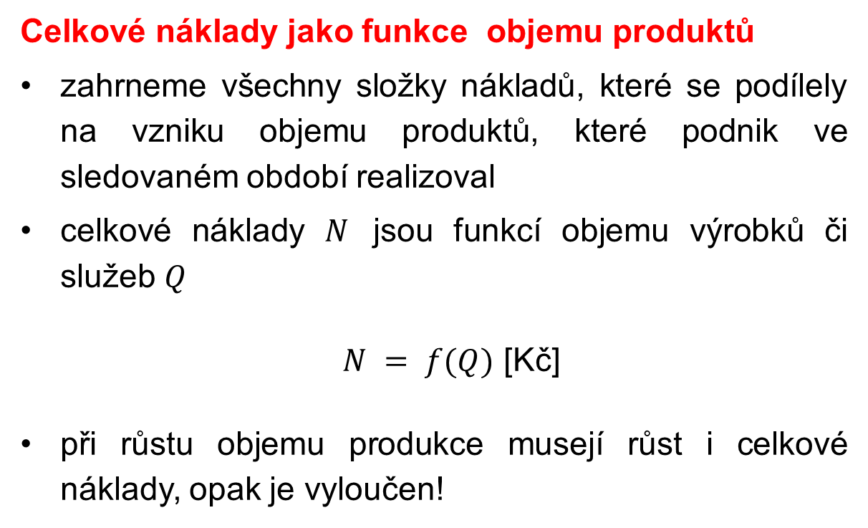
Celkové náklady jako funkce objemu produktů
zahrneme všechny složky nákladů, které se podílely na vzniku objemu produktů, které podnik ve sledovaném období realizoval
celkové náklady $N$ jsou funkcí objemu výrobků či služeb $Q$
$N = f(Q)$ [Kč]
při růstu objemu produkce musejí růst i celkové náklady, opak je vyloučen!

Slide 5
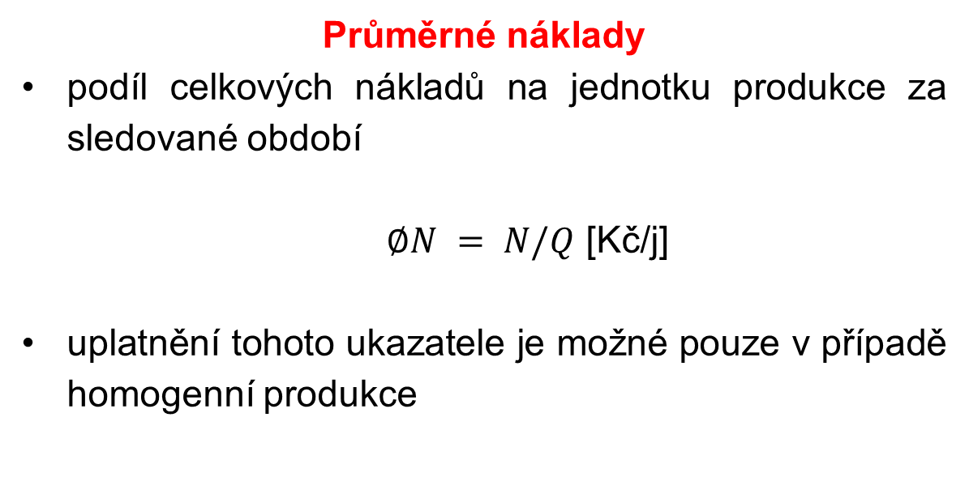
Průměrné náklady
podíl celkových nákladů na jednotku produkce za sledované období
$∅N = N/Q$ [Kč/j]
uplatnění tohoto ukazatele je možné pouze v případě homogenní produkce

Slide 6
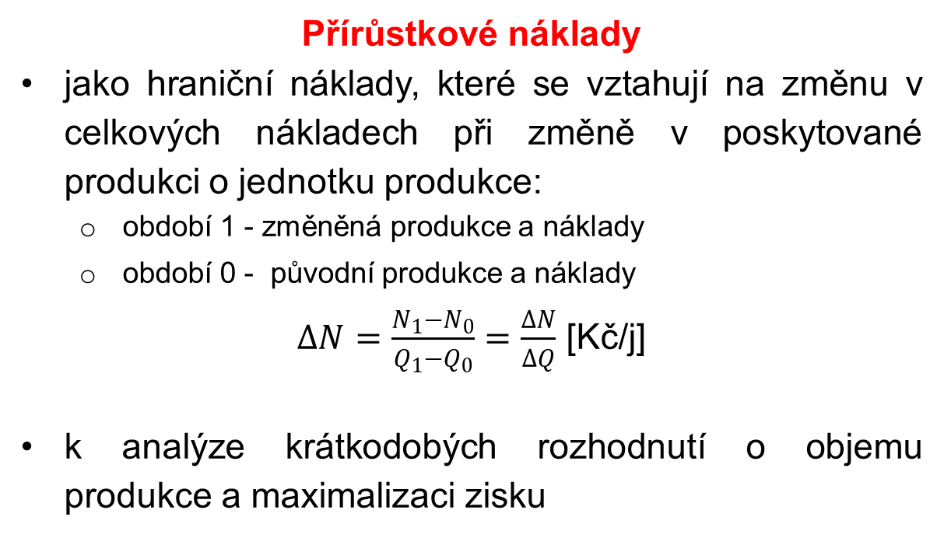
Přírůstkové náklady
jako hraniční náklady, které se vztahují na změnu v celkových nákladech při změně v poskytované produkci o jednotku produkce:
  období 1 - změněná produkce a náklady
  období 0 - původní produkce a náklady
$∆N=\frac{N_{1}−N_{0}}{Q_{1}−Q_{0}}=\frac{∆N}{∆Q}$ [Kč/j]
k analýze krátkodobých rozhodnutí o objemu produkce a maximalizaci zisku

Slide 7
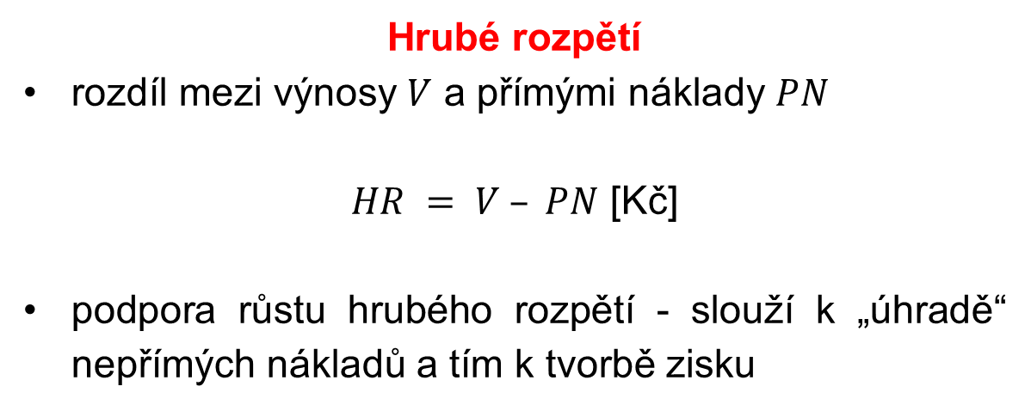
Hrubé rozpětí
rozdíl mezi výnosy $V$ a přímými náklady $PN$
$HR = V – PN$ [Kč]
podpora růstu hrubého rozpětí - slouží k „úhradě“ nepřímých nákladů a tím k tvorbě zisku

Slide 8
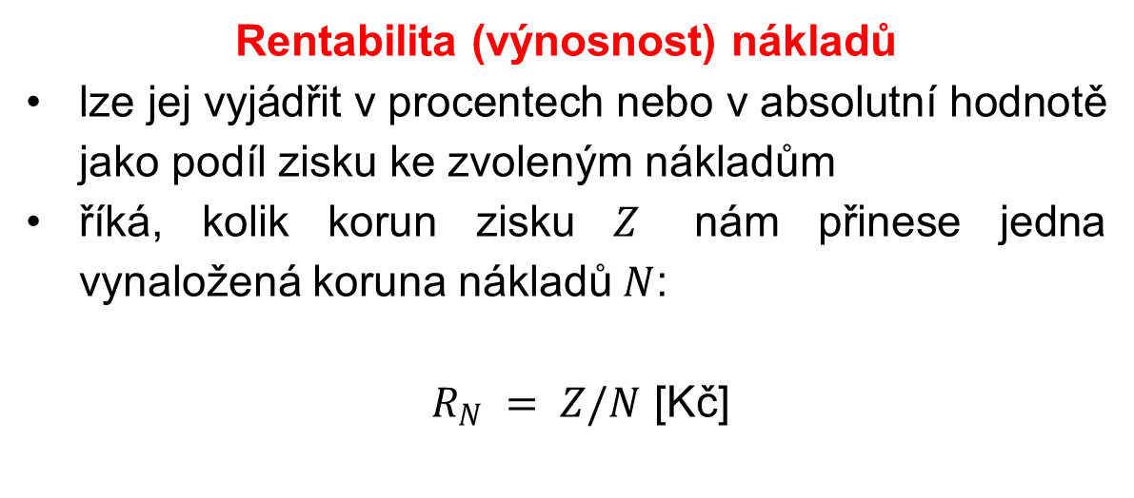
Rentabilita (výnosnost) nákladů
lze jej vyjádřit v procentech nebo v absolutní hodnotě jako podíl zisku ke zvoleným nákladům
říká, kolik korun zisku $Z$ nám přinese jedna vynaložená koruna nákladů $N$:
$R_{N} = Z/N$ [Kč]

Slide 9
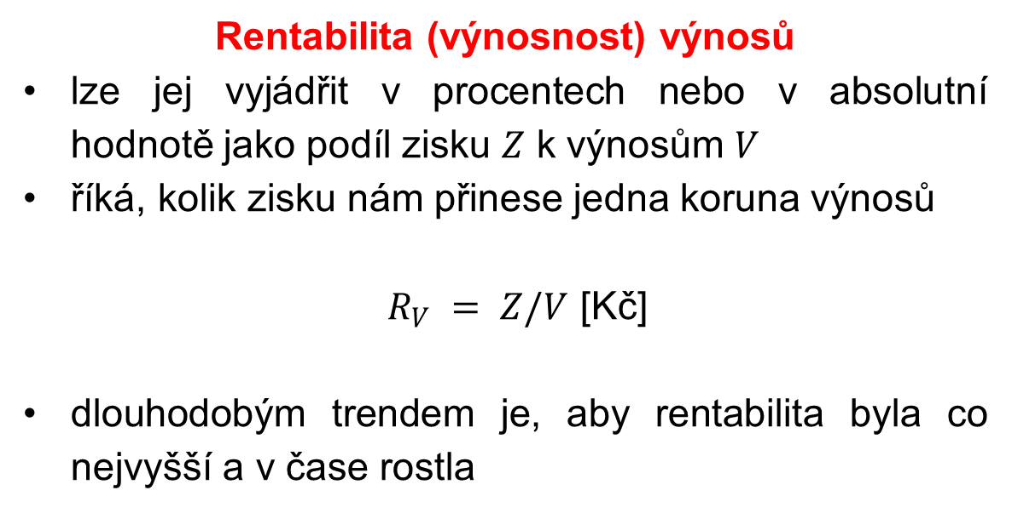
Rentabilita (výnosnost) výnosů
lze jej vyjádřit v procentech nebo v absolutní hodnotě jako podíl zisku $Z$ k výnosům $V$
říká, kolik zisku nám přinese jedna koruna výnosů
$R_{V} = Z/V$ [Kč]
dlouhodobým trendem je, aby rentabilita byla co nejvyšší a v čase rostla

Slide 10
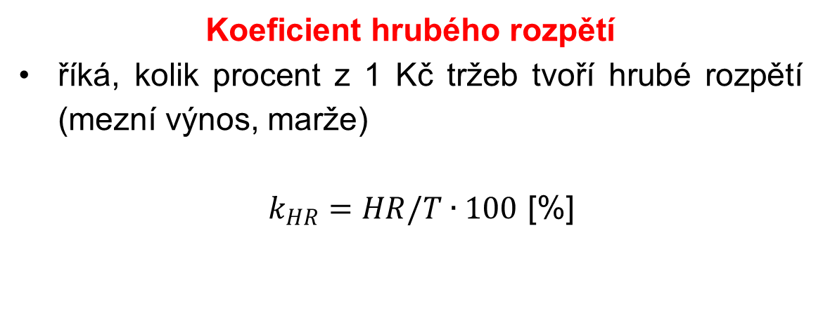
Koeficient hrubého rozpětí
říká, kolik procent z 1 Kč tržeb tvoří hrubé rozpětí (mezní výnos, marže)
$k_{HR}=HR/T∙100$ [%]

Slide 11
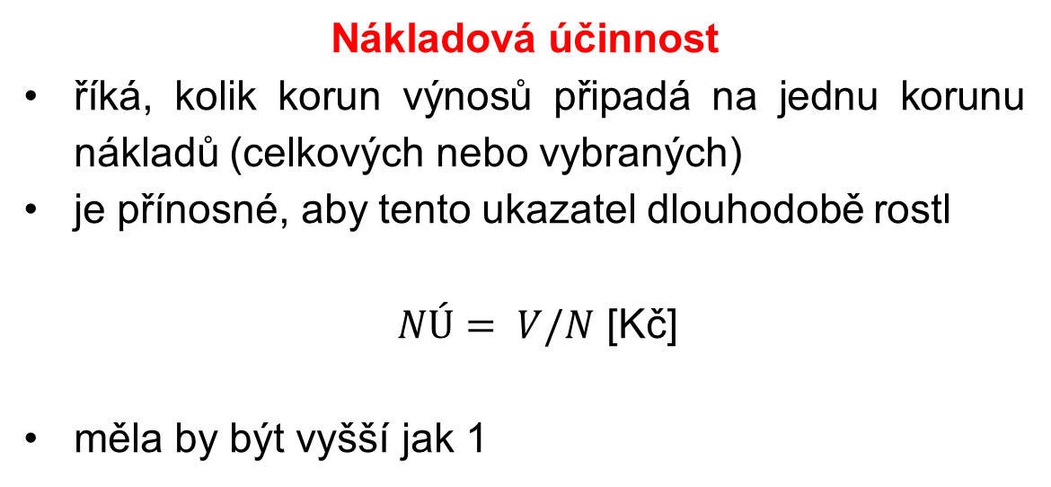
Nákladová účinnost
říká, kolik korun výnosů připadá na jednu korunu nákladů (celkových nebo vybraných)
je přínosné, aby tento ukazatel dlouhodobě rostl
$NÚ= V/N$ [Kč]
měla by být vyšší jak 1

Slide 12
Zjistěte nákladovou účinnost zaplacených daní a poplatků v obou letech.
Položka/rok | 2022 | 2023
1. tržby | 820 500 | 865 000
2. náklady celkem | 766 000 | 800 000
2a materiál | 330 000 | 340 000
2b mzdy | 270 000 | 285 000
2c zálohy na energii | 55 600 | 58 000
2d odpisy | 70 000 | 75 000
2e spotřeba služeb | 18 000 | 16 000
2f daně a poplatky | 17 000 | ?
2g ostatní náklady | 5 400 | 8 000

Slide 13
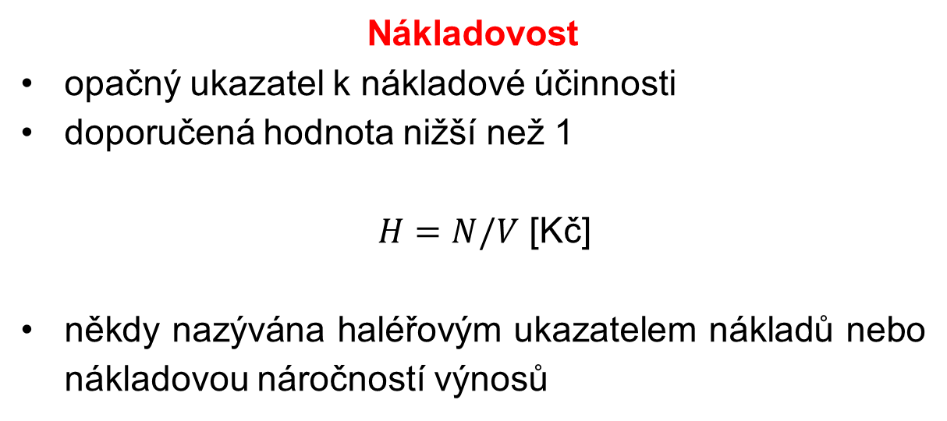
Nákladovost
opačný ukazatel k nákladové účinnosti
doporučená hodnota nižší než 1
$H=N/V$ [Kč]
někdy nazývána haléřovým ukazatelem nákladů nebo nákladovou náročností výnosů

Slide 14
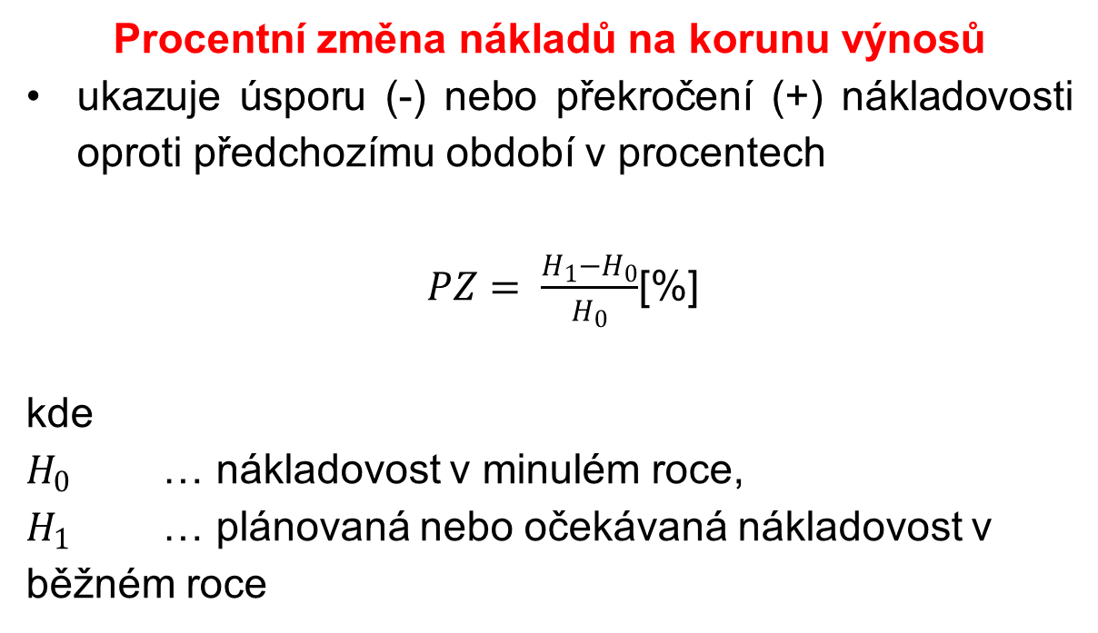
Procentní změna nákladů na korunu výnosů
ukazuje úsporu (-) nebo překročení (+) nákladovosti oproti předchozímu období v procentech
$PZ= \frac{H_{1}−H_{0}}{H_{0}}$[%]
kde
$H_{0}$ … nákladovost v minulém roce,
$H_{1}$ … plánovaná nebo očekávaná nákladovost v běžném roce

Slide 15
Zjistěte procentní změnu nákladovosti materiálu .
Položka/rok | 2022 | 2023
1. tržby | 820 500 | 865 000
2. náklady celkem | 766 000 | 800 000
2a materiál | 330 000 | 340 000
2b mzdy | 270 000 | 285 000
2c zálohy na energii | 55 600 | 58 000
2d odpisy | 70 000 | 75 000
2e spotřeba služeb | 18 000 | 16 000
2f daně a poplatky | 17 000 | ?
2g ostatní náklady | 5 400 | 8 000

Slide 16
U zavedeného výrobku „plastový kbelík“ jsou známy následující údaje:
roční objem produkce 60 000 ks/rok,
cena kbelíku 22 Kč/ks,
fixní náklady výroby činí 420 000 Kč/rok,
celková výše variabilních nákladů na výrobu 60 000 ks plastových kbelíků činí 720 000 Kč.
Vypočítejte hodnotu produkce, při které je dosaženo bodu zvratu
Stanovte rentabilitu nákladů a výnosů (tržeb) při výrobě 60 000 ks kbelíků.
Která z relací platí obecně mezi rentabilitou nákladů a rentabilitou výnosů?
R_{N} > R_{V}
R_{N} = R_{V}
R_{N} < R_{V}

